Slide 1
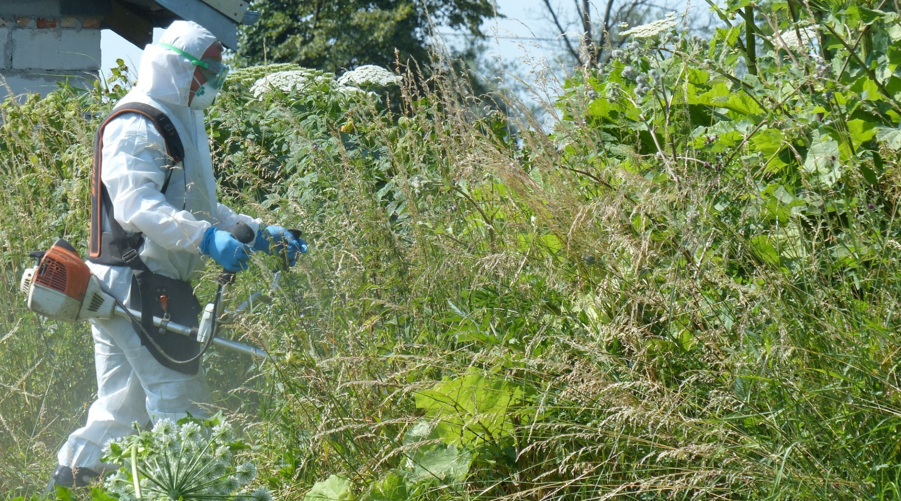
USUWANIE ROŚLIN Z GATUNKU BARSZCZ SOSNOWSKIEGO Z TERENU GMINY SORKWITY W LATACH 2017-2018
Kwota dofinansowania obejmuje 100 % kosztów nieprzekraczających 2000 zł za 1 ha obszaru, z którego usuwany jest barszcz Sosnowskiego. Zadanie realizowane w ramach programu dotacyjnego Ochrona przyrody – Likwidacja barszczu Sosnowskiego.
Rok | Kwota dotacji | Powierzchnia w ha
2017 | 38 880 | 19,92
2018 | 25 000 | 19,92
Razem | 63 880
2017-2018

